Slide 1
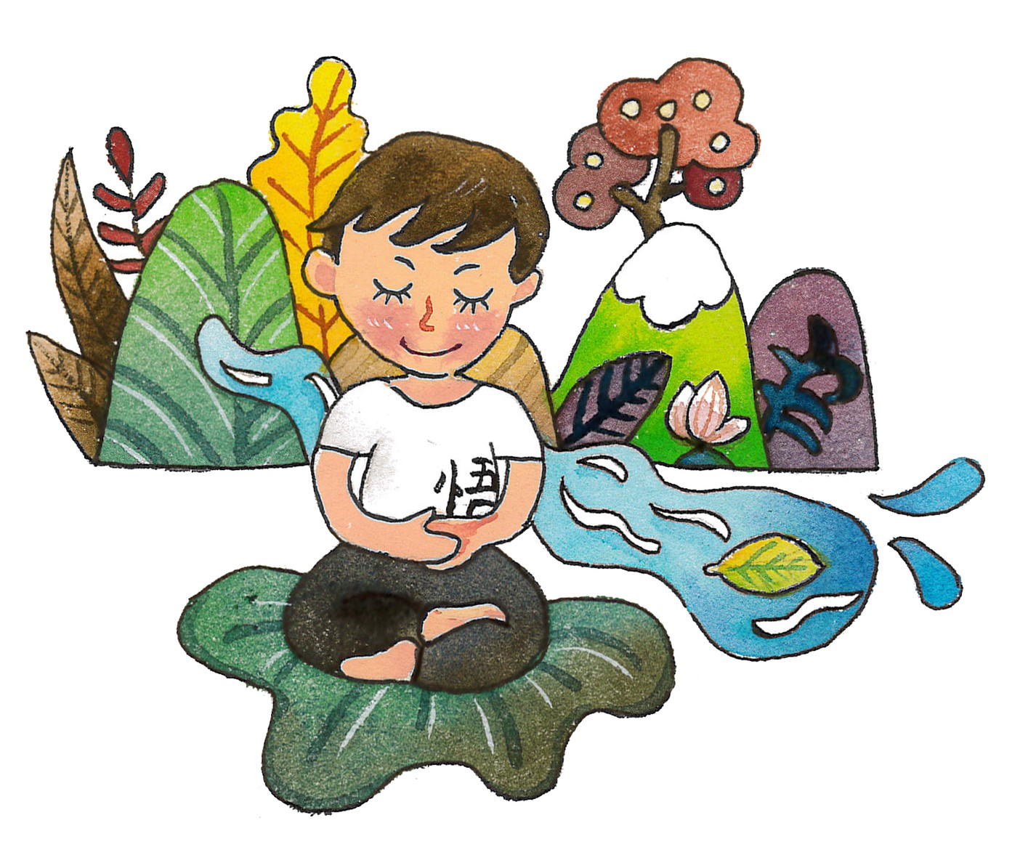
閉上眼 放輕鬆
繪者:紫薇

Slide 2
心靈環保兒童生活教育動畫2-21 寄居蟹的家
https://www.youtube.com/watch?v=iajoWm0ZLm4
影片中你看到了什麼﹖

Slide 3
第十單元 琉球來的貝殼
繪者:四小折
出版單位:財團法人法鼓山文教基金會、財團法人台北市中華佛教文化館
《大智慧過生活》教材出處
https://life.ddm.org.tw/wisdom2011/%5Cpdf%5C01%5C01-10.pdf

Slide 4
提問
1.作者收到貝殼禮物時，當下的想法是什麼﹖
不論墾丁的貝殼或琉球的貝殼都是自然物，留在大自然中總有生物可以利用。
2.作者認為貝殼在什麼情況下最美？
貝殼最美是在浪潮間遇見的當下，會令人衷心微笑，在拾起與送回間獲得美好心情。
3.海灘上的貝殼有什麼作用？
海灘失去貝殼，寄居蟹就失去了家。
人們帶走貝殼造成的不只是不再相遇的遺憾，而是間接影響了海岸生態。

Slide 5
4.地球環境目前有哪些問題？造成這些問題
的原因為何？(配合「體驗與學習第一題」)
溫室效應- 全球暖化
地球問題一
問題的原因
氣候系統的改變在於地球大氣層排放二氧化碳及甲烷，它會促使地面升溫，溫度的上升使得冰山融解。今日全球海平面比兩百年前上升15公分。
地球問題二
問題的原因
氣候的巨大變化
其中的部份原因是平流層臭氧稀薄化，導致紫外線照射增強，造成氣候變異很大。
全球森林面積銳減、空污嚴重、陸地沙漠化，每天有10-15種動物或植物滅絕。
地球問題三
問題的原因
人類工農業的過度發展，加上任意的砍伐森林及排放廢氣，造成森林、土壤、溪流都帶著酸雨的傷痕，導致全球環境不可磨滅的災難。

Slide 6
5.在我們的能力範圍內，有哪些具體的行為
可保護我們的環境﹖(配合「體驗與學習第二題」)
多吃蔬果少吃肉、少買包裝飲品、自帶環保餐具及水壼、隨身帶手帕。多選購本地及鄰近地區的產品，減少運輸污染。
飲食
衣著
居住
交通
學習
娛樂
舊衣回收再利用或改裝翻新、愛惜二手衣服（可送人或傳給弟妹)、適量地添置衣物。
打掃家居、減少使用化學殺蟲劑、室外多種植物令周圍陰涼(可以減少開風扇冷氣)、多利用自然光。
多搭乘公共交通工具、多騎腳踏車或走路、盡量共乘、汽車採用不含鉛汽油、用省油的方法開車。
多宣導環保概念(如資源回收與循環使用、垃圾減量與分類、隨手關燈、少用塑膠袋)、多參與環境教育活動。
多從事戶外活動、少養稀有品種的寵物(免令牠們加速絕種) 、多採用自然材質設計玩具、互換分享玩具書籍。
以上參考 如何具體保護地球
https://tw.answers.yahoo.com/question/index?qid=20070417000010KK08316

Slide 7
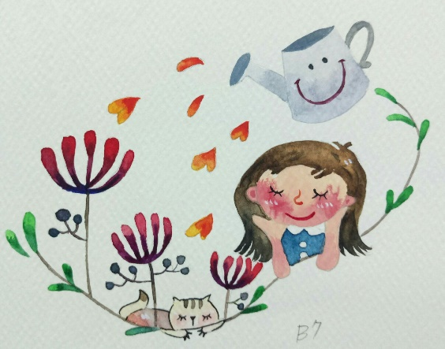
教師結語
北極冰融不是一天暖化造成的，PM2.5也不是一、兩間工廠所導致的；所有的災害，常常都是來自對一件小事的放任。所以，就讓我們從珍惜一個貝殼、一朵花開始，學習著尊重大自然裡的各種生命吧!
繪者:紫薇

Slide 8
環保賓果遊戲
在下面的格子中填入幾個環保的具體行動，兩人輪流說出內容，不需字字皆符合，只要
行為一致即可。若對方所說的內容沒出現在格子中，則可直接略過。率先連成三條線的
人贏得比賽！
(配合課本P.43)

Slide 9
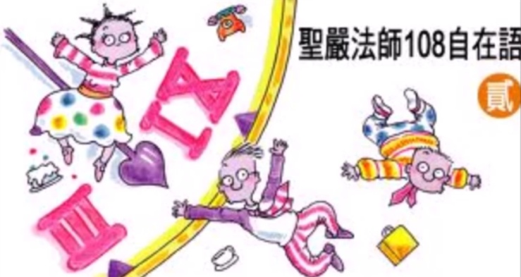
總結
自己要活的好，他人也要活的好；人類要有好的生存空間，動物也要有好的生存空間 。

